Slide 1
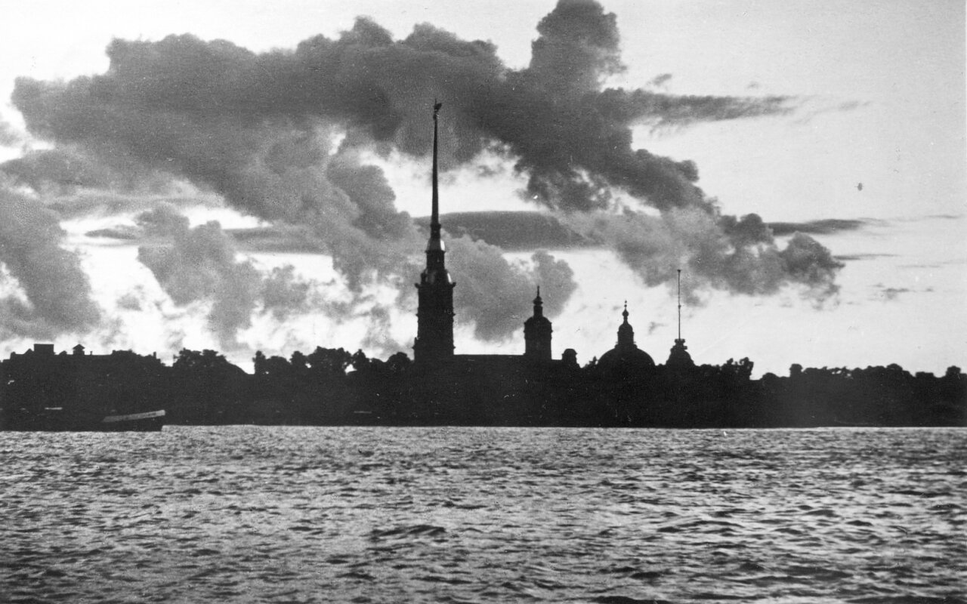
«Дыша одним дыханьем с Ленинградом…»

Slide 2
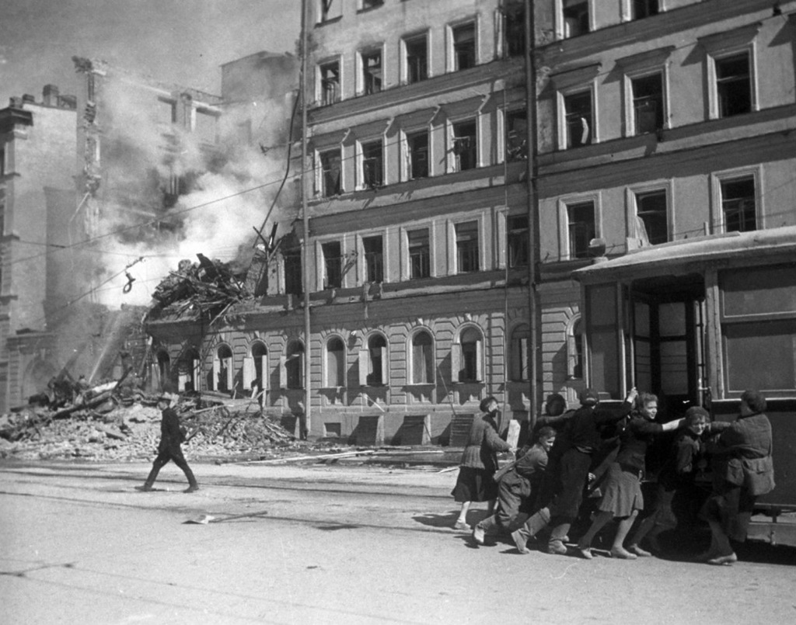
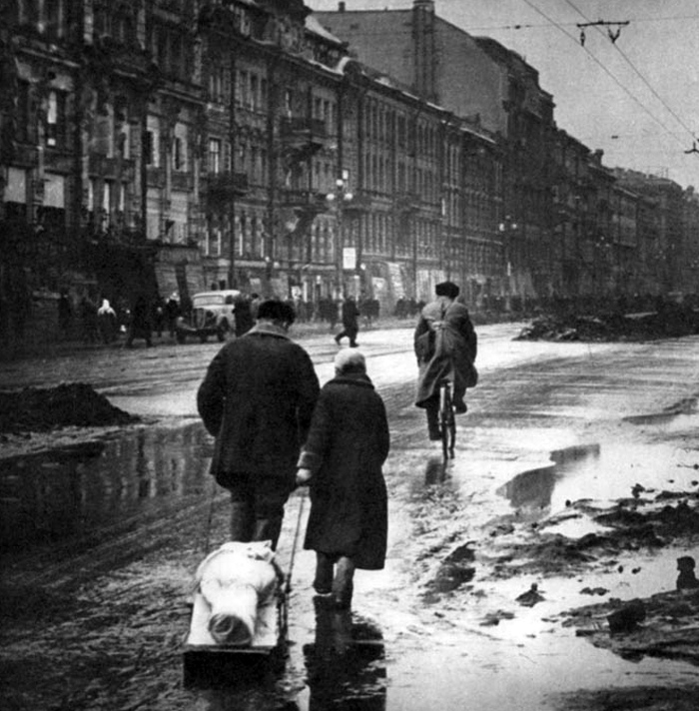

Slide 3
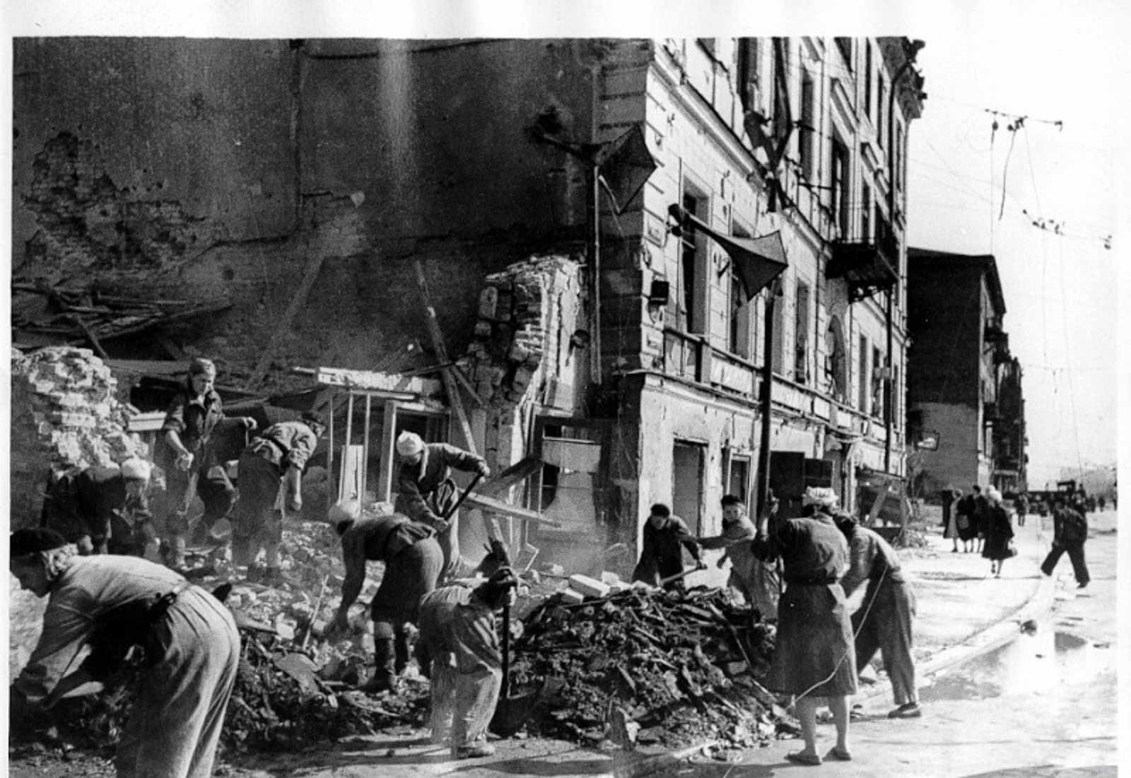

Slide 4
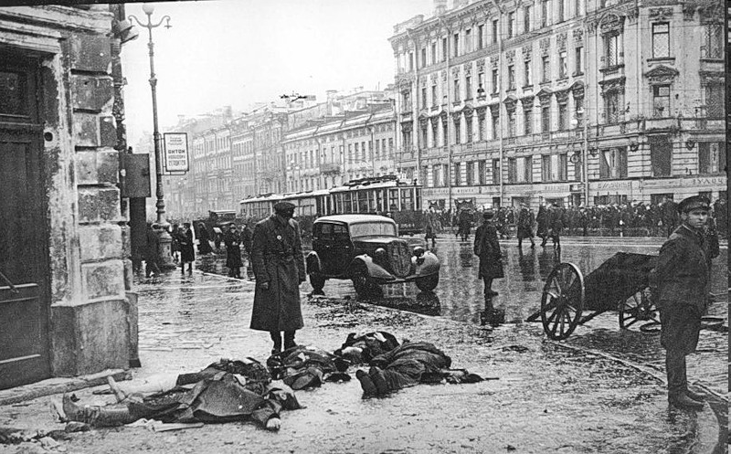

Slide 5
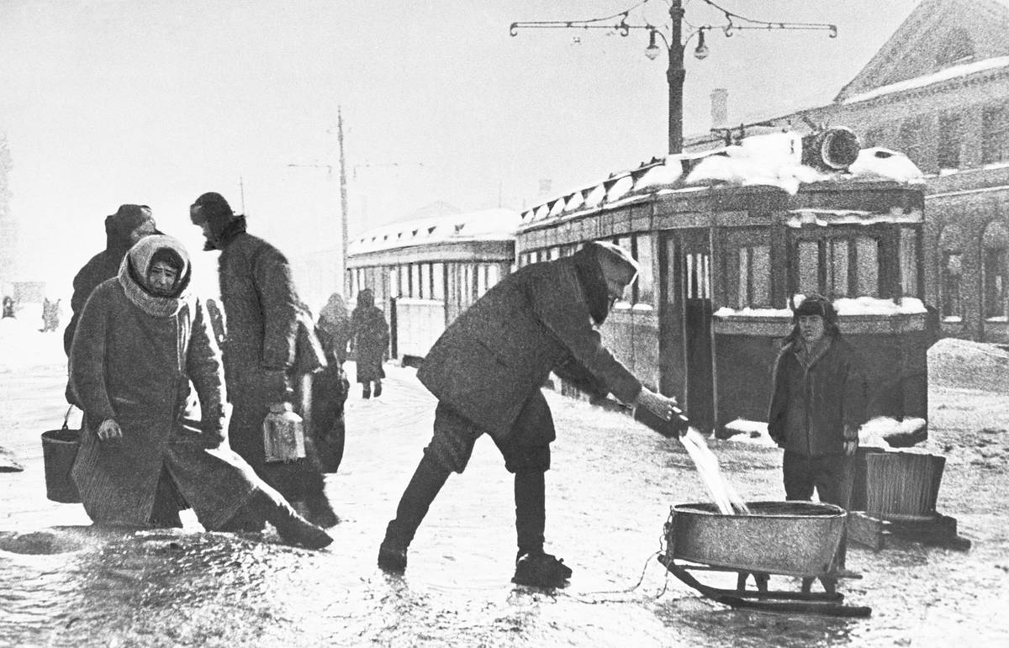

Slide 6
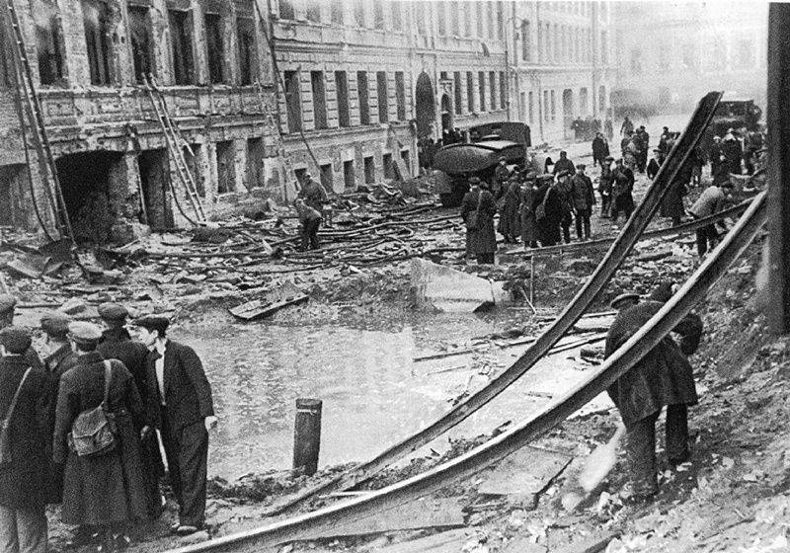

Slide 7
Цель проекта: создать сборник стихотворений о блокаде Ленинграда, создающий наиболее полное представление о трагедии этого города.
Задачи:
изучить и отобрать стихотворения различных авторов на данную тему;
провести анализ и систематизацию отобранных стихотворений;
продумать оформление сборника стихотворений;
создание и печать сборника стихотворений о блокаде Ленинграда.

Slide 8
Макет обложки сборника стихотворений

Slide 9
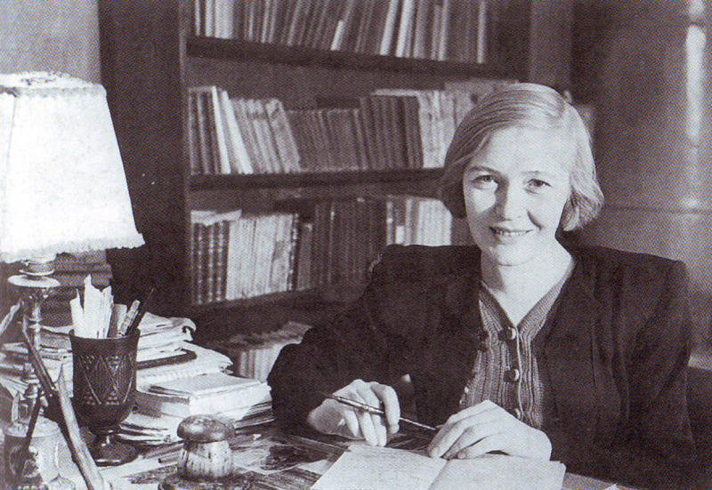
Ольга Берггольц (1910 – 1975)

Slide 11
«Дыша одним дыханьем с Ленинградом…»

Slide 12
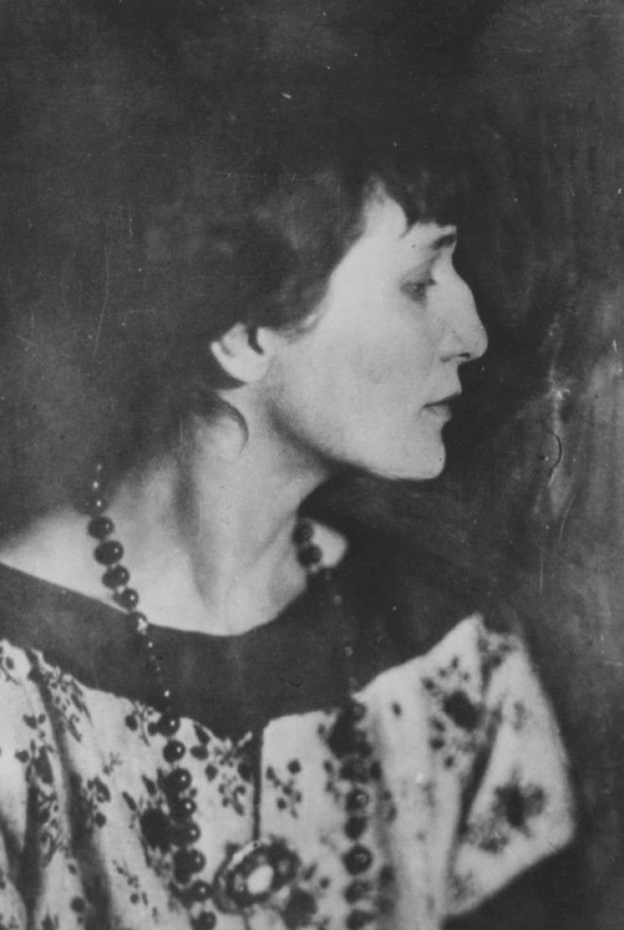
Анна Ахматова (1889 - 1966)

Slide 14
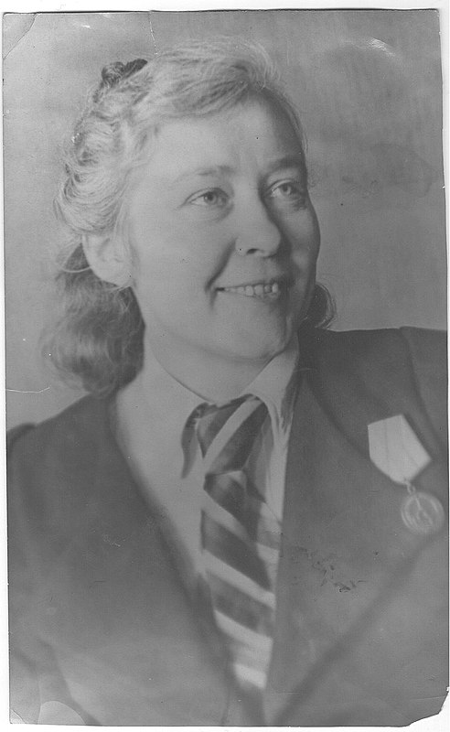
Елена Вечтомова (1908 - 1989)

Slide 16
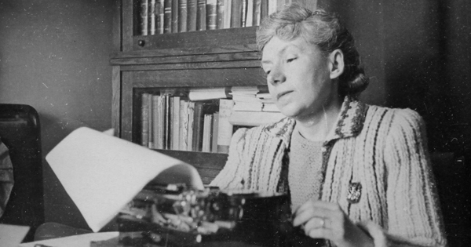
Вера Инбер (1890 - 1972)

Slide 18
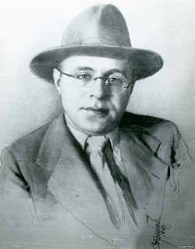
Геннадий Гор (1907 - 1981)

Slide 20
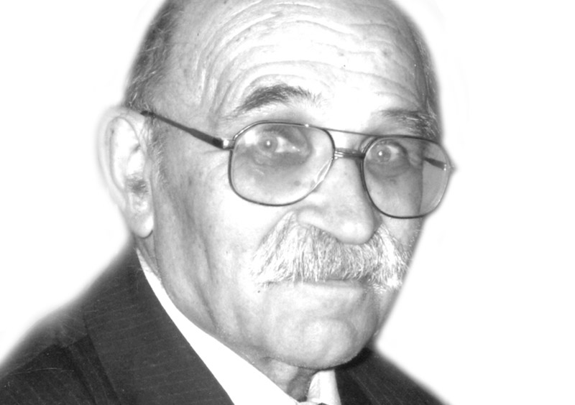
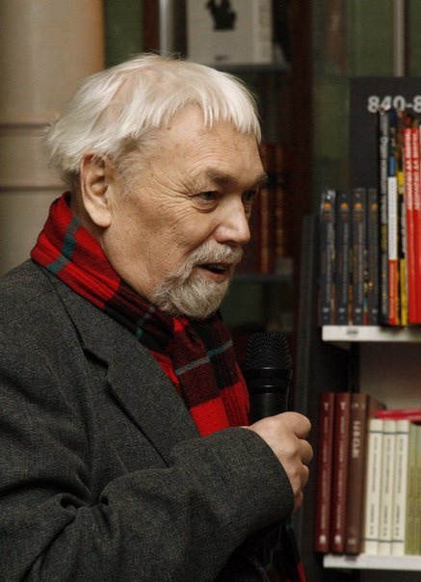
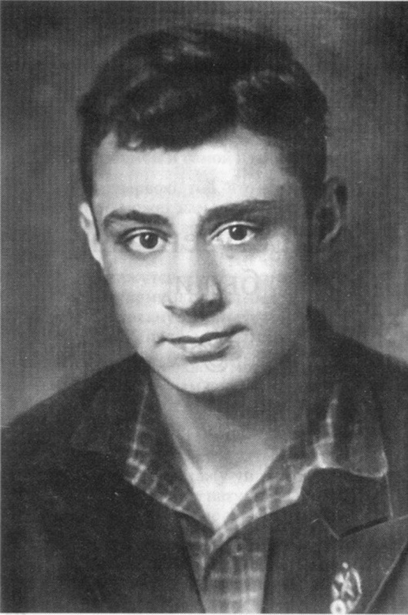
Валерий Александрович Шумилин
Илья Олегович Фоняков
Асадов Эдуард Аркадьевич

Slide 21
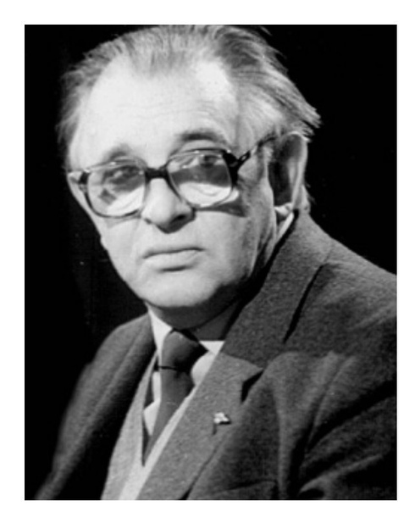
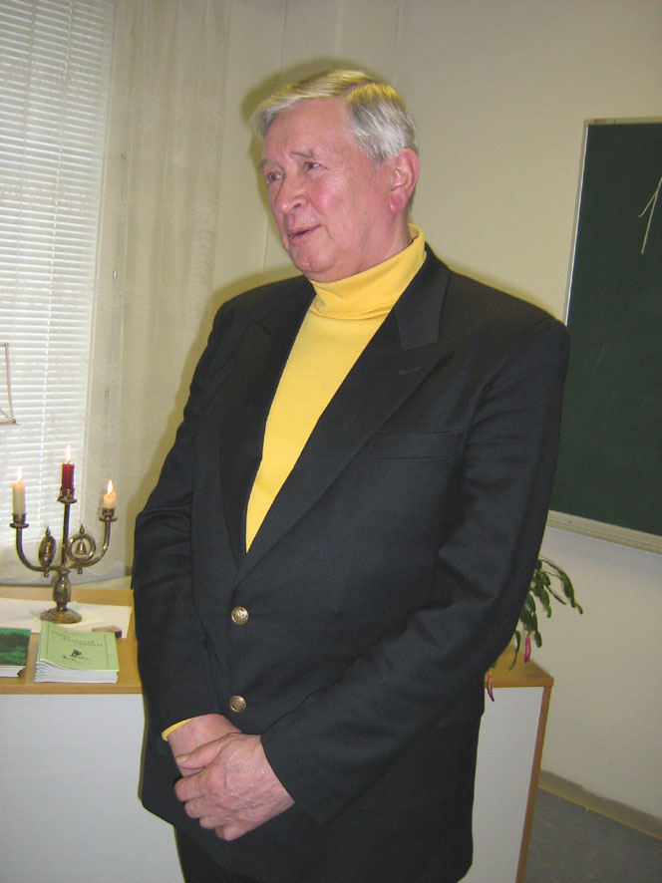
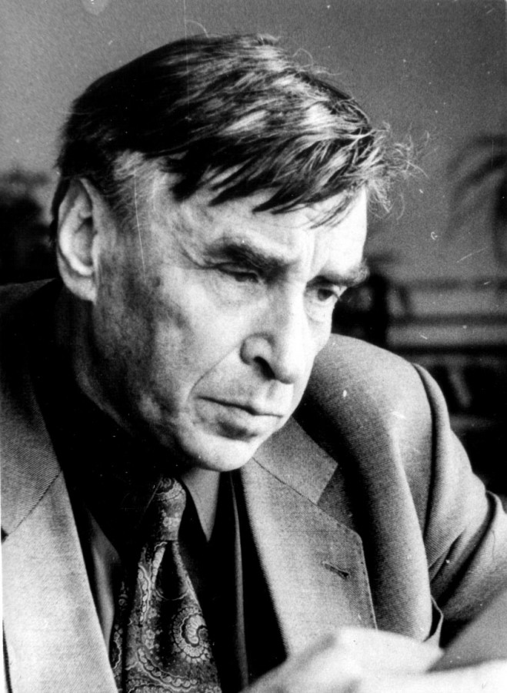
Суслов Вольт Николаевич
Молчанов Анатолий Владимирович
Давыдов Сергей Давыдович

Slide 22
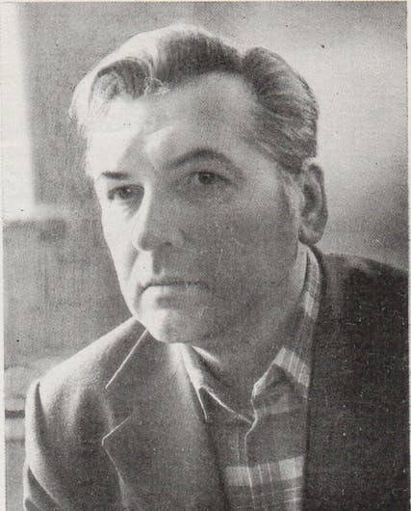
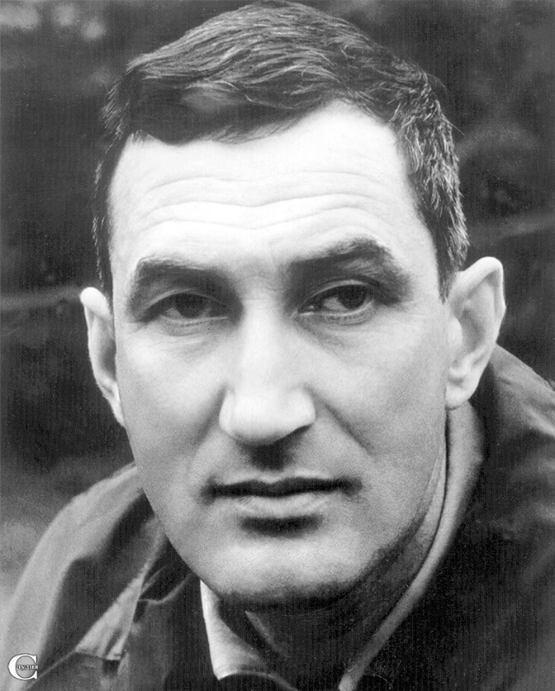
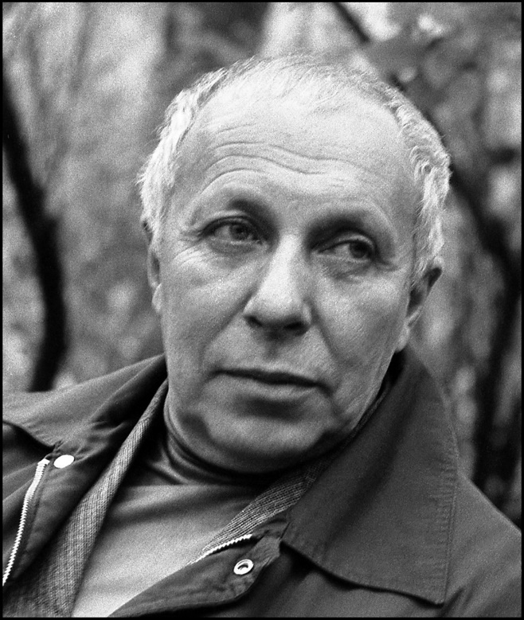
Воронов Юрий Петрович
Ботвинник Семен Вульфович
Межиров Александр Петрович

Slide 23
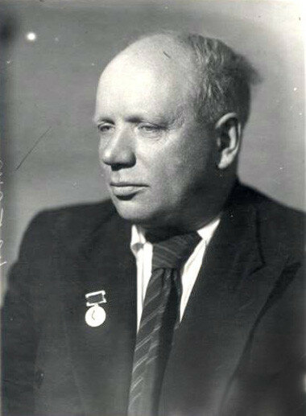
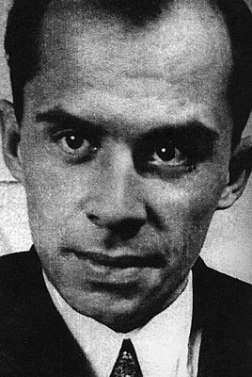
Прокофьев Александр Андреевич
Рудаков Сергей Борисович

Slide 24
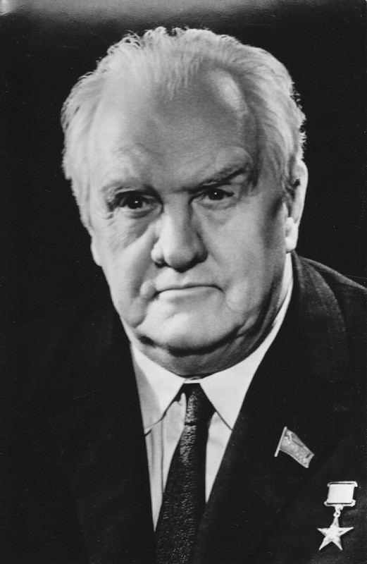
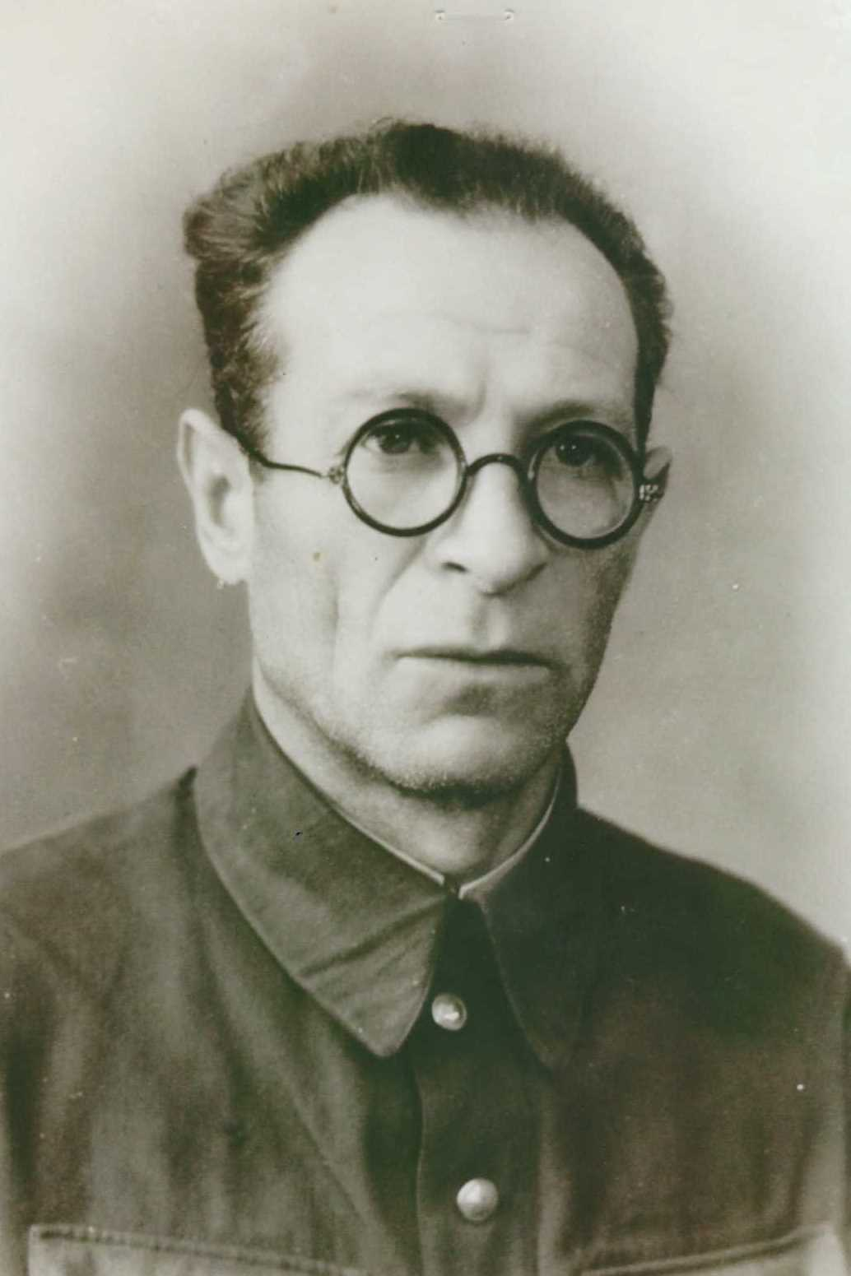
Тихонов Николай Семенович
Богданов Петр Леонидович

Slide 25
Макет обложки сборника стихотворений

Slide 26
Спасибо за внимание!

